Slide 1
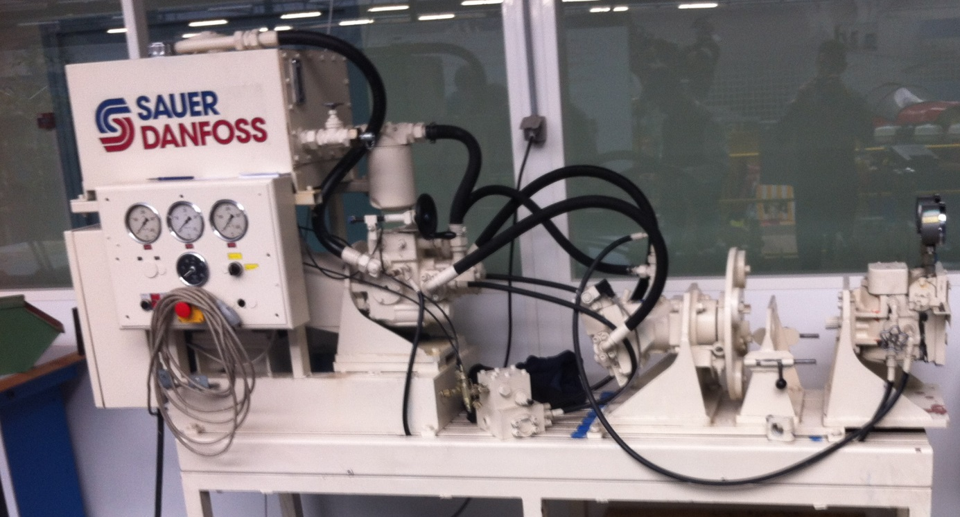
Projet Banc De Test Hydraulique
ANDALOUSSI Aimane
AKOUEBIHIN Willfried
EL MAROUDI Marouanne
NEBA Anass
KRIFA Ilyes
Tuteur:
MATHIEU NICOLAS

Slide 2
Sommaire
I) Présentation du banc
II) Recueil de données
III) Démarche de dimensionnement
IV) Conception du carter

Slide 3
I) Présentation du banc

Slide 4

Moteur électrique
Filtre
Pompe de gavage
Bâche
Vanne de charge factice
Manomètre
Moteur à cylindré fixe
Pompe à cylindré variable
Limiteur de pression

Slide 5

Bâche
Fonction : Réservoir stockant l’huile du circuit à pression ambiante (1013Pa)
Volume=70L

Slide 6
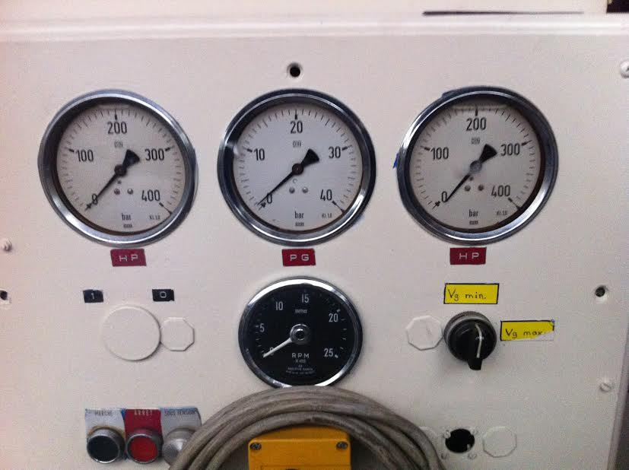
Manomètres
Fonction :
Permettre de mesurer la pression au niveau de la pompe a cylindré variable ainsi qu’au niveau des 2 limiteurs de pression.

Slide 7
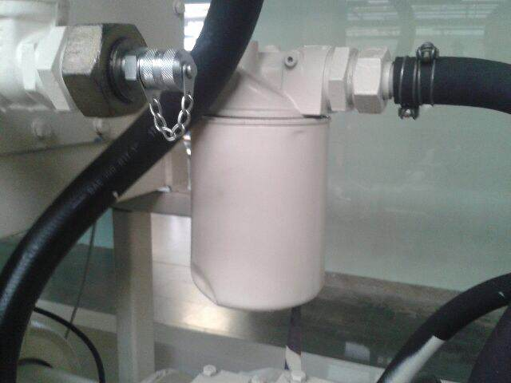
Filtre
Fonction:
Débarrasser l’huile de ses impuretés lors de son entrée dans la pompe de gavage.

Slide 8
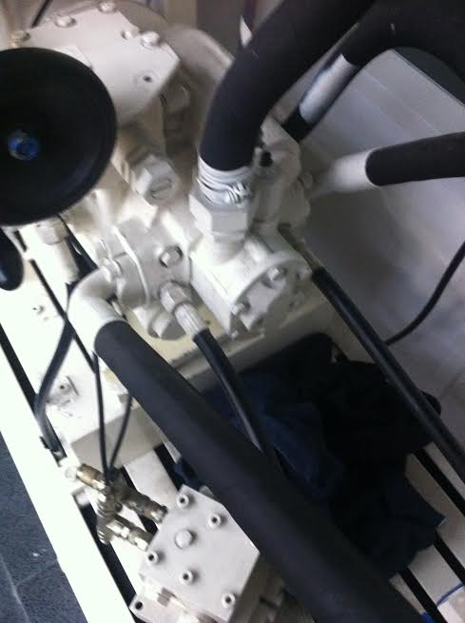
Pompe de gavage
Fonction:
Pompe à engrenage qui aura pour fonction :
-Apport en huile fraiche ;
-Compensation des fuites ;
-Assurer le maintien des pistons/patins sur le plateau came ;
-Assurer le pilotage de la servocommande de variation de cylindré.

Slide 9
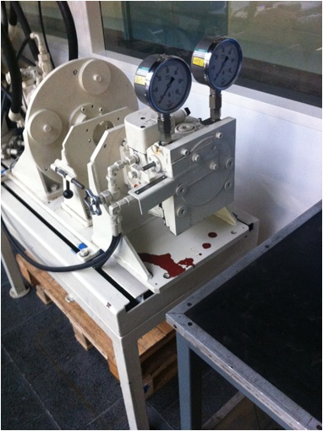
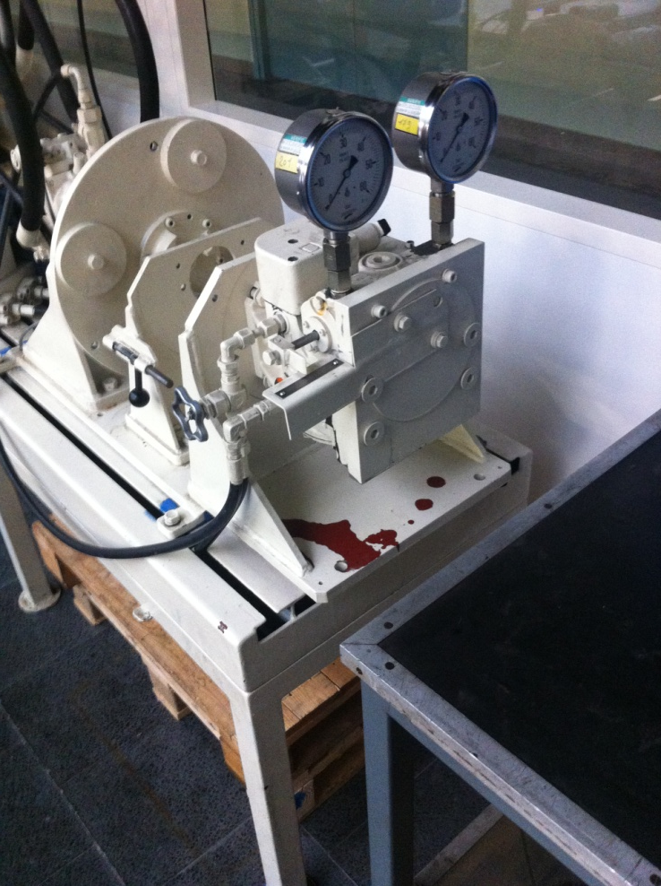
Vanne de charge (factice )
Fonction :
Elle permettra de faire forcer le moteur hydraulique et pouvoir réaliser une série de mesures.

Slide 10
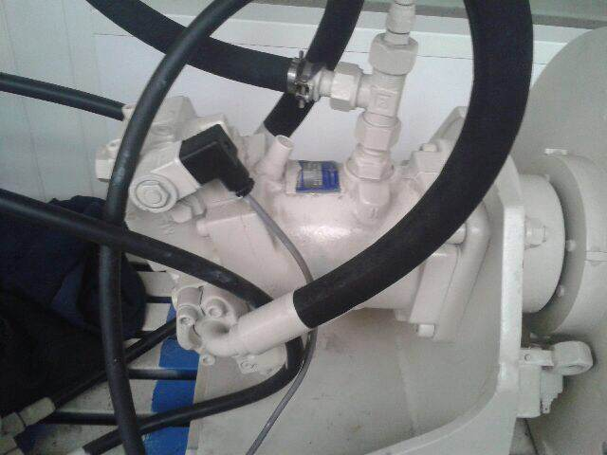
Moteur à cylindrée variable
Fonction :
Transforme l’énergie hydraulique provenant de la pompe de tête en énergie mécanique.
Cylindré max: 60cm3
Cylindré min : 12cm3

Slide 11
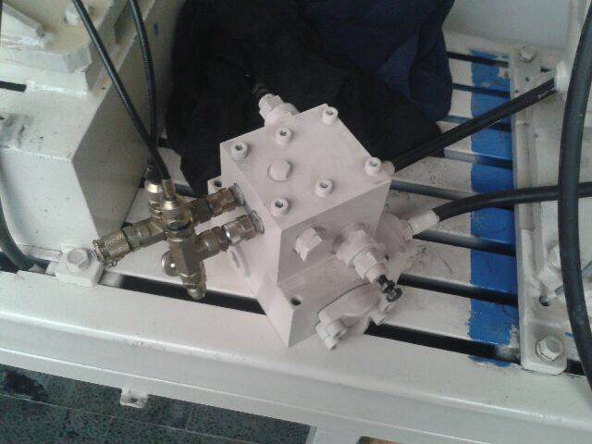
Limiteur de pression
Fonction :
C’est un système de régulation, il permet de limiter la pression interne du circuit haute pression

Slide 12
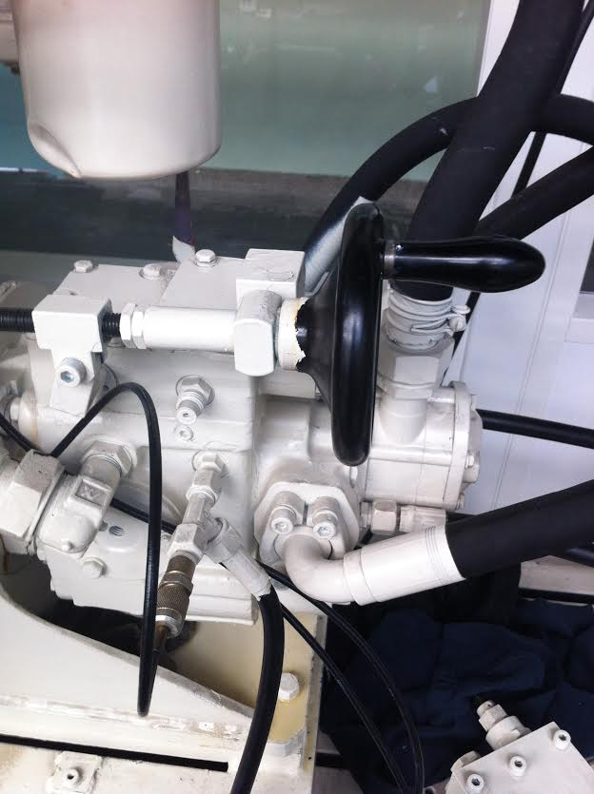
Pompe à cylindrée variable
Fonction :
Grâce à l’énergie mécanique du moteur électrique,
elle va fournir une puissance hydraulique dans le circuit.
Cylindré max: 33cm3
Cylindré min : 0cm3

Slide 13
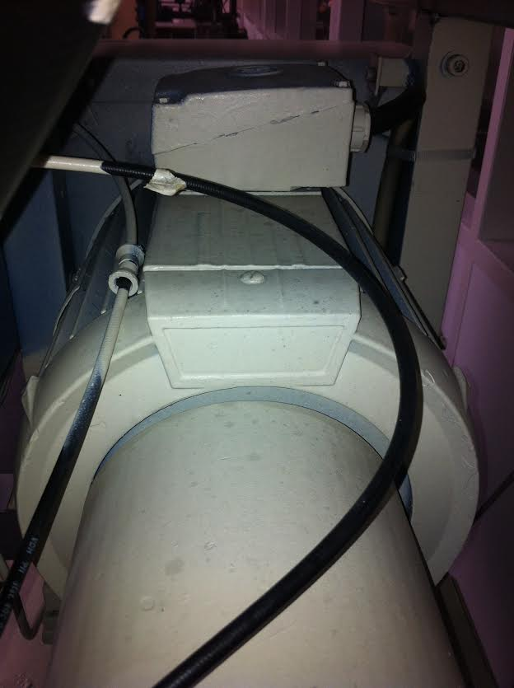
Moteur électrique
Fonction :
Moteur asynchrone permettant de transformer l’énergie électrique en énergie mécanique et actionner la pompe.
Câblage : en étoile (Y)
Vitesse de rotation : 1430 tr/min
Fréquence : 50 Hz
Intensité : 15,7 A
Tension : 380 V
Puissance : 10 cv (soit 7,3 kW)

Slide 14
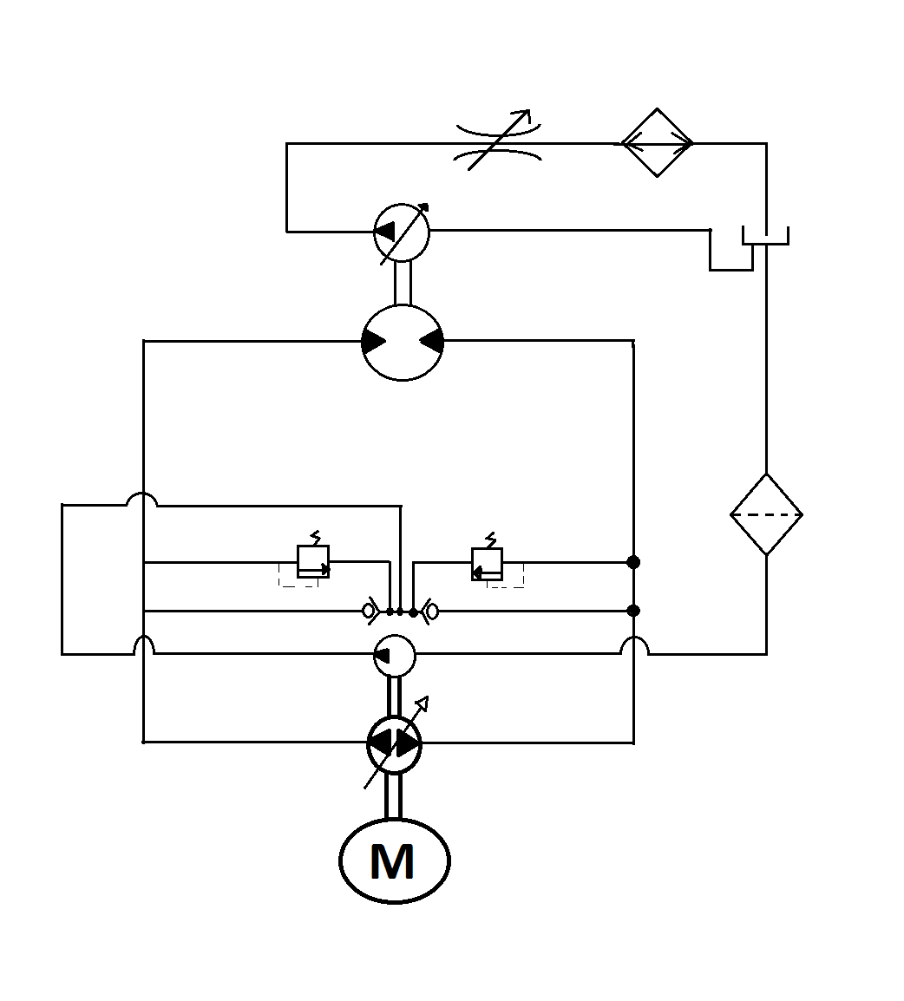
Schéma hydraulique

Slide 15
II) Recueil de données

Slide 16
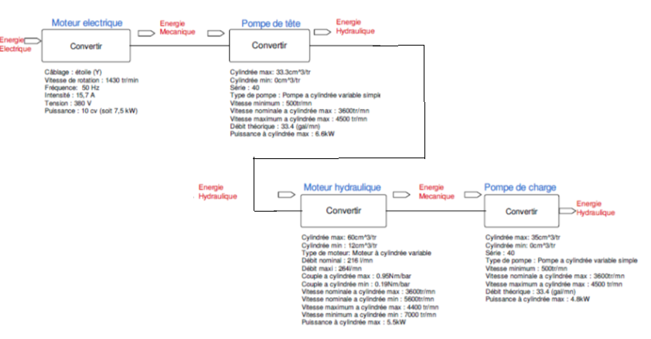
Schéma bloc

Slide 17
III) Démarche de dimensionnement

Slide 18
1-Dimmensionment par le débit
On cherche à savoir quelle sera notre débit maximal
 |  |  |  |  | Nmoteur (tr/min)
Npompe | Cyl Pompe (cm3/tr) | η vpompe | Qre pompe -> moteur (l/min) | η vmoteur | Cyl mini(12) | Cyl int (36) | Cyl max(60) | η vpompe | Qdrain | Qth pompe
0,00% | 0 | 92,00% | 0,00 | 82,00% | 0,00 | 0,00 | 0,00 | 92,00% | 0 | 0
20,00% | 6,6 | 94,00% | 8,87 | 91,00% | 672,77 | 224,26 | 134,55 | 94,00% | 0,7984548 | 8,0732652
40,00% | 13,2 | 95,50% | 18,03 | 93,50% | 1404,57 | 468,19 | 280,91 | 95,50% | 1,1717277 | 16,8548523
60,00% | 19,8 | 95,60% | 27,07 | 94,00% | 2120,34 | 706,78 | 424,07 | 95,60% | 1,62409104 | 25,44409296
80,00% | 26,4 | 95,70% | 36,13 | 94,00% | 2830,08 | 943,36 | 566,02 | 95,70% | 2,16771984 | 33,96094416
100,00% | 33 | 95,80% | 45,21 | 94,00% | 3541,29 | 1180,43 | 708,26 | 95,80% | 2,7124812 | 42,4955388
 | Cas le plus defavorable
 |  | Qth pompe de charge(l/min)
 | Cylindrée pompe de charge | 0 | 5 | 10 | 15 | 20 | 25 | 30 | 35
 | Cylindrée pompe 33cm^3 | 0,00 | 17,71 | 35,41 | 53,12 | 70,83 | 88,53 | 106,24 | 123,95
 | Cylindrée pompe 13,2 cm^3 | 0,00 | 7,02 | 14,05 | 21,07 | 28,09 | 35,11 | 42,14 | 49,16

Slide 19
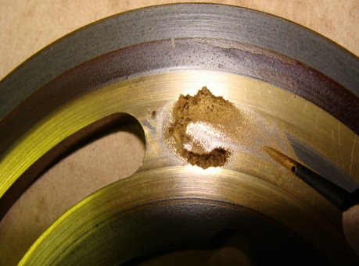
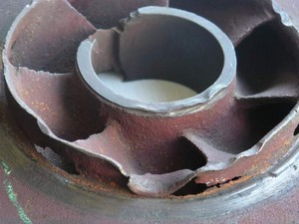
Cavitation: naissance et oscillation de bulles de gaz et de vapeur dans un liquide soumis à une dépression.
Perte de rendement
Nuisances sonores
Vibrations

Slide 20
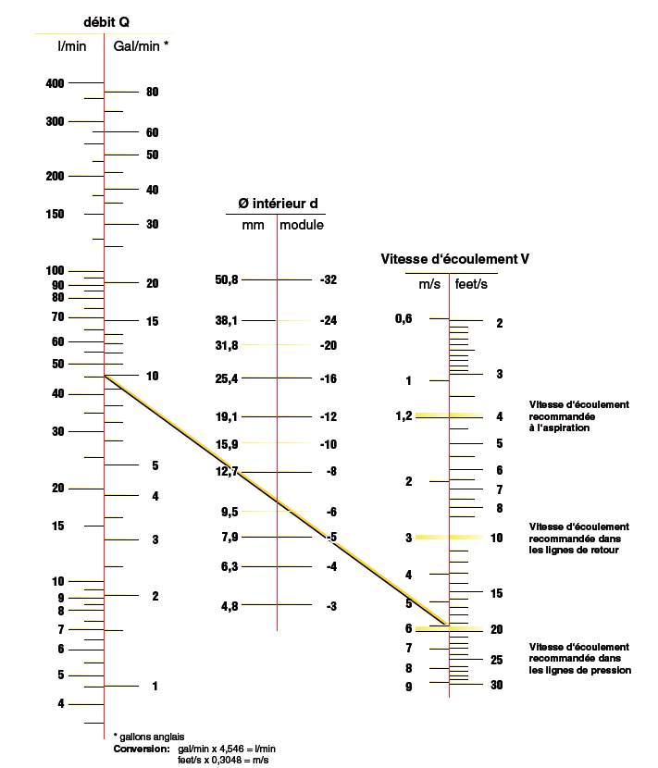
Données:
Diamètre intérieure orifice ≈ 25mm
On se place dans le mode aspiration, la vitesse d’écoulement conseillée ici est de 4m/s.
On en déduit Qmax ≈ 55l/min

Slide 21
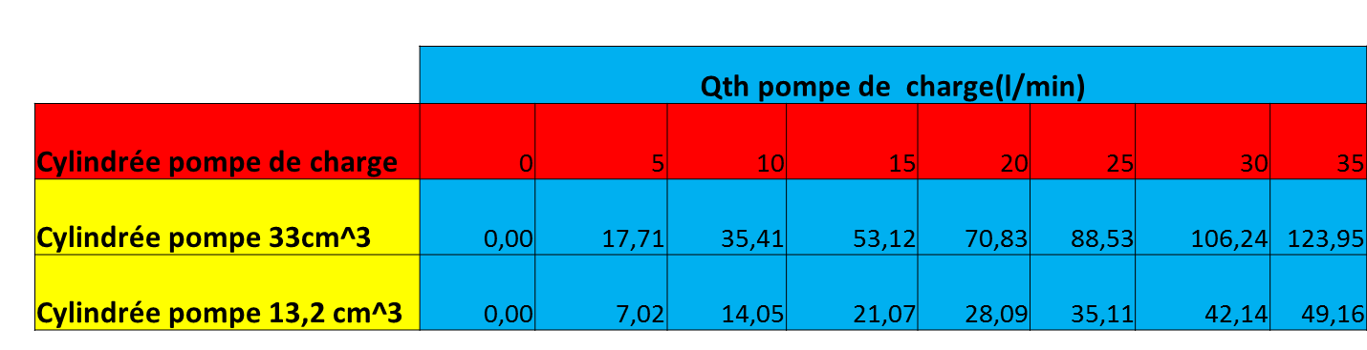
On sait grâce à l’abaque qu’il faut brider la pompe de charge a 15cm^3/tr afin d’éviter la cavitation.
Pour 15cm^3/tr on a un débit de 53,12l/min ce qui est inferieure au 55l/min maximum que nous avions trouver précédemment.

Slide 22
2-Dimmensionment par la pression
Ici on dimensionne le circuit haute pression en pression afin de protéger le moteur électrique.
On cherche donc la pression à la quelle il faudra tarer le limiteur de pression.
Puissance utile moteur(W) | Npompe(%) | Cyl pompe (cm3/tr) | η globale | η volumétrique | Puissance pompe (W) | Debit Haute pression (l/min) | Pression calcule(bar) | Puissance hydro (W)
7500 | 0% | 0 | 0,0% | 0,0% | 0 | 0,00 | ∞ | 0
 | 5% | 1,65 | 0,0% | 0,0% | 0 | 0,00 | ∞ | 0
 | 10% | 3,3 | 0,0% | 0,0% | 0 | 0,00 | ∞ | 0
 | 15% | 4,95 | 88,2% | 94,0% | 6615 | 6,65 | 596,5021439 | 6615
 | 20% | 6,6 | 88,9% | 94,5% | 6667,5 | 8,92 | 448,5413576 | 6667,5
 | 25% | 8,25 | 89,0% | 94,8% | 6675 | 11,18 | 358,0998978 | 6675
 | 30% | 9,9 | 88,9% | 95,0% | 6667,5 | 13,45 | 297,4537424 | 6667,5
 | 35% | 11,55 | 88,8% | 95,2% | 6660 | 15,72 | 254,1385276 | 6660
 | 40% | 13,2 | 88,7% | 95,5% | 6652,5 | 18,03 | 221,423032 | 6652,5
 | 45% | 14,85 | 88,6% | 95,5% | 6645 | 20,28 | 196,5985783 | 6645
 | 48% | 15,675 | 88,6% | 95,5% | 6642 | 21,41 | 186,1671984 | 6642
 | 50% | 16,5 | 88,5% | 95,5% | 6637,5 | 22,53 | 176,7390154 | 6637,5
 | 55% | 18,15 | 88,4% | 95,6% | 6630 | 24,81 | 160,3224052 | 6630
 | 60% | 19,8 | 88,3% | 95,7% | 6622,5 | 27,08 | 146,7192219 | 6622,5
 | 100% | 33 | 88,0% | 95,8% | 6600 | 45,21 | 87,59507716 | 6600

Slide 23
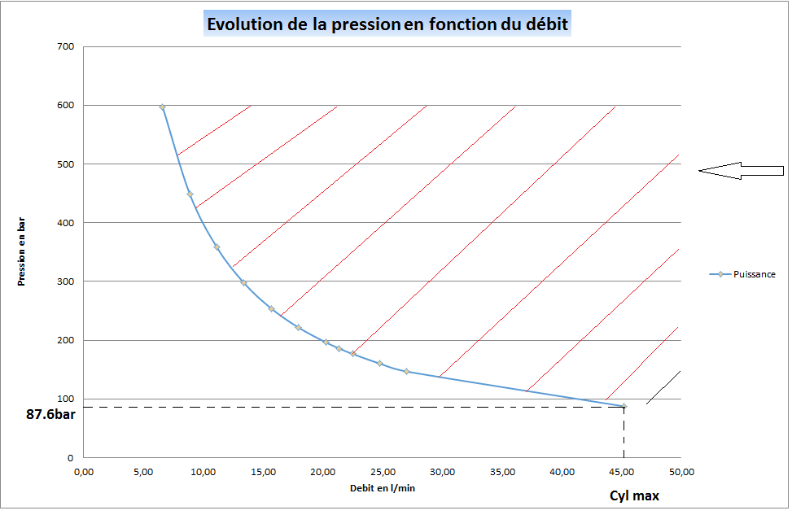
On constate que dans certaine configurations il est possible d’être dans la zone interdite .
Zone interdite

Slide 24
1ère solution:
Tarer le limiteur à 87,9bars
-Impossible d’entrer dans la zone interdite
-Plage normale d’un circuit hydrostatique 150-400bars .
Pression dans le circuit pompe de charge avec limiteur
0
0
0
7,295614162
10,48235215
13,14520259
16,04181827
18,67613647
21,41008818
24,53516316
26,0561438
27,42751979
30,32137177
33,06056902
55,10094837

Slide 25
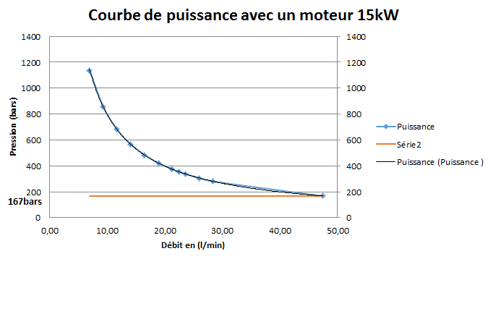
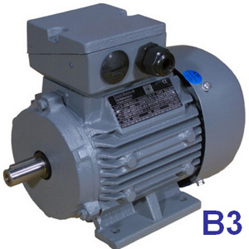
2ème solution:
Changer le moteur afin d’avoir plus de puissance.
-Plage de pression augmenter.
-Soucis d’encombrement et de mise en place + Prix.
Moteur triphasé 15kW 1500 tr/min Hauteur d'axe 160mm
Moteur bobiné.
Poids: 133 kg.
Prix: 853,84€ HT

Slide 26
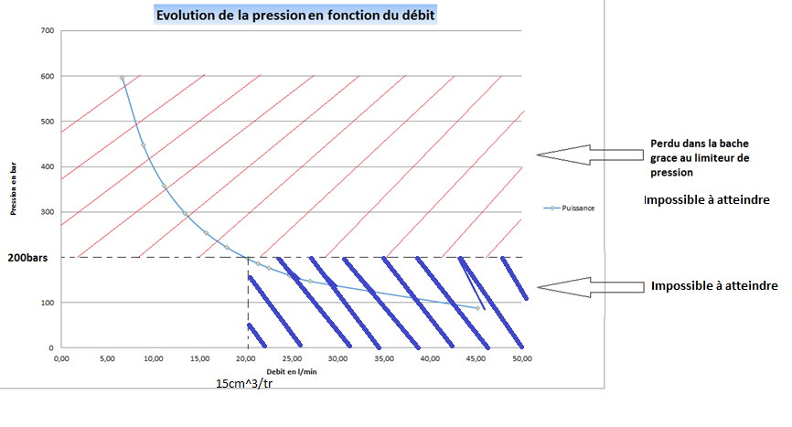
3ème solution:
Brider la pompe à 15cm^3/tr + limiteur tarer a 200bars.
-Impossible d’atteindre la zone interdite
-Plage de cylindrée limité, non compatible pour les tps.

Slide 27
4ème solution:
Placer deux capteurs:
-capteur de position (position manivelle : cylindrée)
-capteur de pression dans le circuit haute pression.
-Fonction « ET » entre les deux.
Dangereux si mauvaise manipulation des élèves.

Slide 28
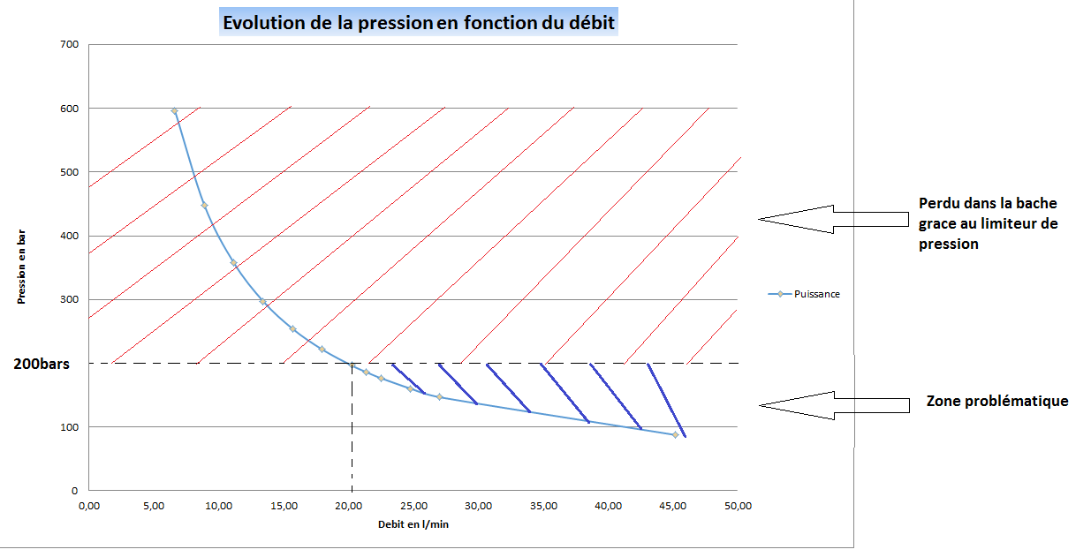
Solution choisie : placer deux capteurs et un indicateur sur le manomètre de la vanne de charge.

Slide 29
IV) Conception du carter

Slide 30
CONCEPTION
Risque liés aux fortes pression dans le circuit hydraulique
CARTER

Slide 31
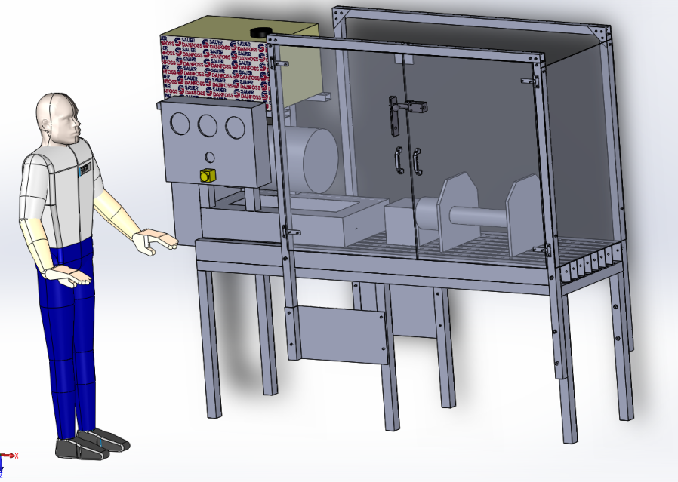
CONCEPTION FINALE

Slide 32
CHOIX DE SOLUTION
1ère solution > PORTE BATTANTE
2ème Solution > PORTE GLISSIERE

Slide 33
SOLUTION RETENUE
PORTE BATTANTE
Plus simple à réaliser
Moins chèr
Facile d’accès

Slide 34
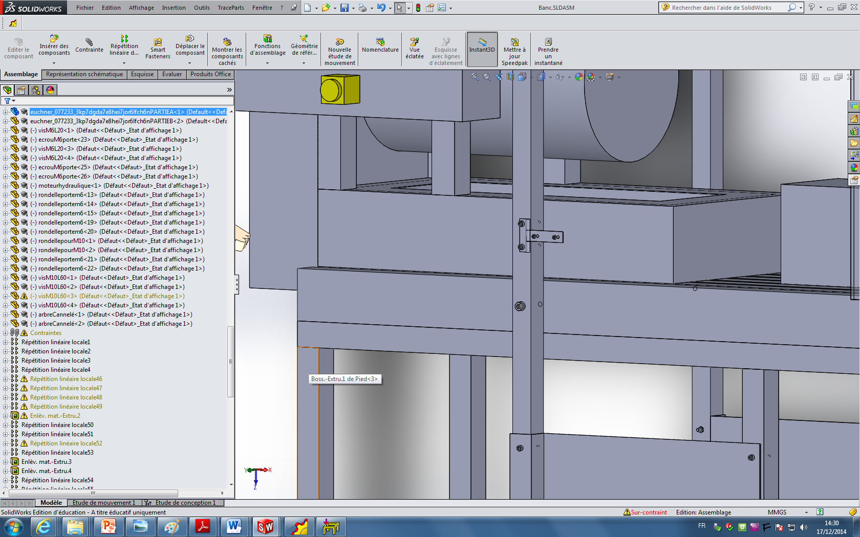
CONCEPTION DU CARTER
1ère étape : cadre du carter
TUBE EN U fixé au bâti
MIP > Appui plan + centrage long
MAP > Taraudage -> Vis

Slide 35
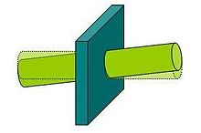
PROBLEME
Ici, problème de rotulage

Slide 36
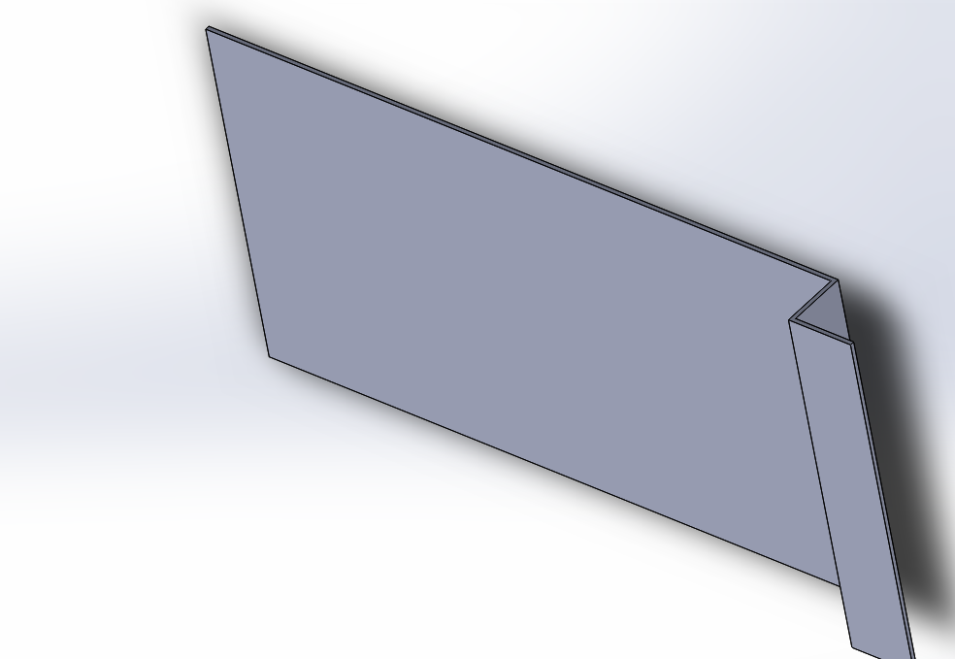
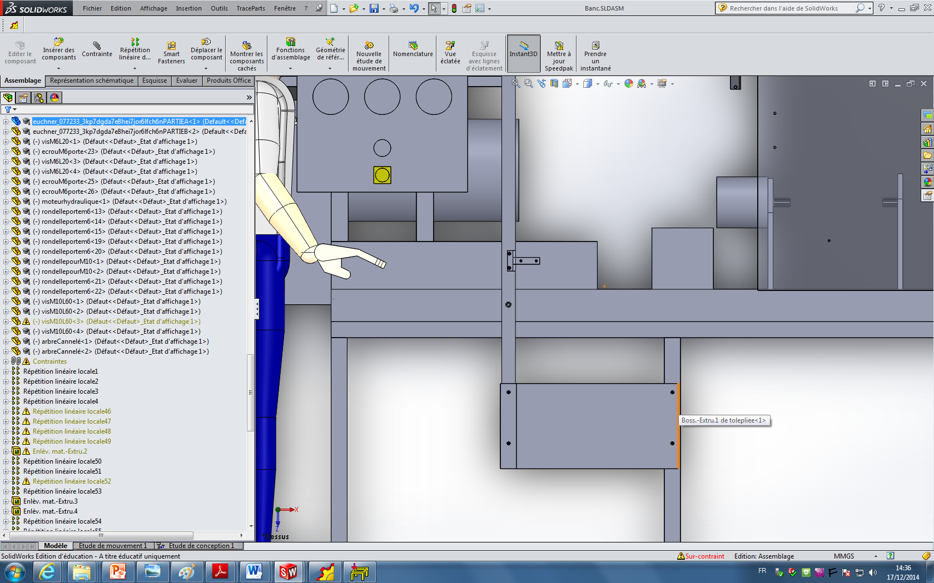
SOLUTION AU PROBLEME
Fixé une tôle pliée au pieds inférieurs du bati
un deuxième point d’appui > limitera le rotulage
MIP > Appui plan + centrage long MAP > vis + écrou

Slide 37
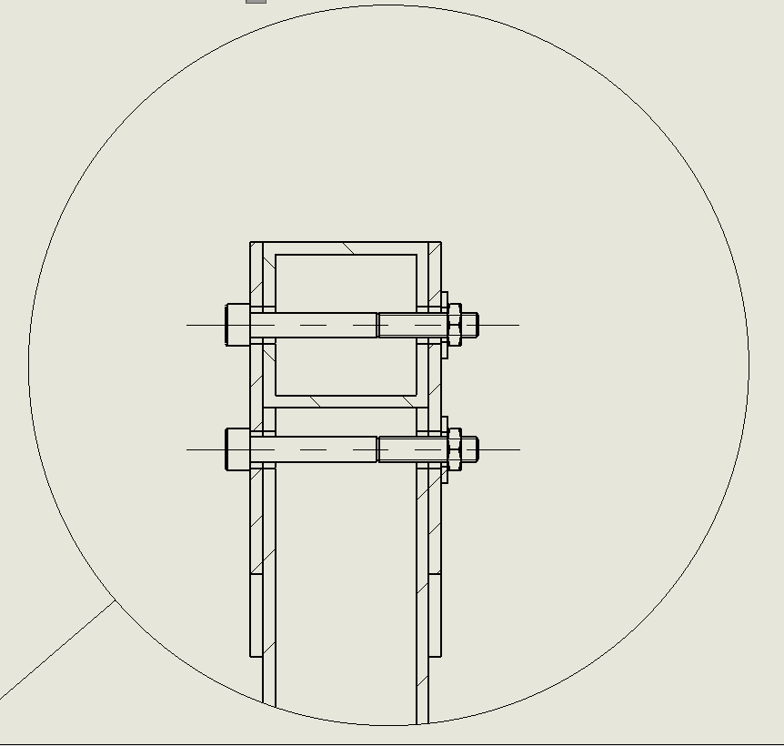
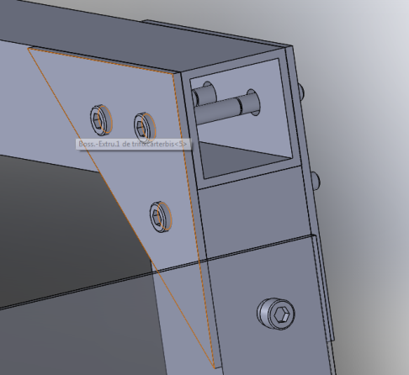
CADRE SUPERIEUR
Equerre + vis-écrou

Slide 38
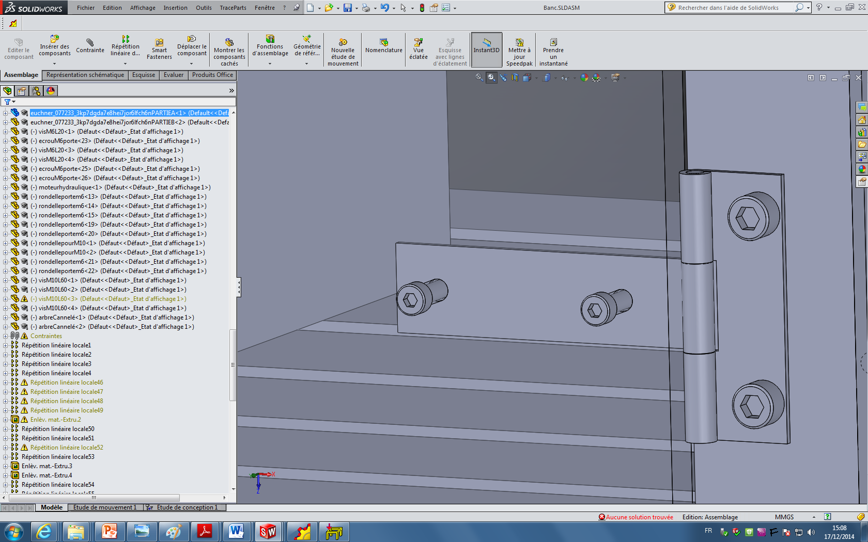
PORTE
Cadre du carter réalisé > conception des portes
Portes montés sur charnières
MIP > Appui plan + centrage long MAP > vis + écrou

Slide 39
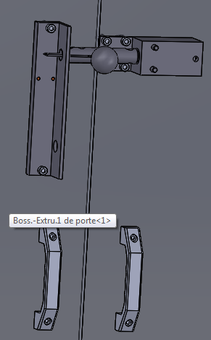
FERMETURE PORTE
Verrou & poignée
MIP: Appui plan – centrage court
MAP : vis - écrou

Slide 40
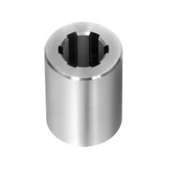
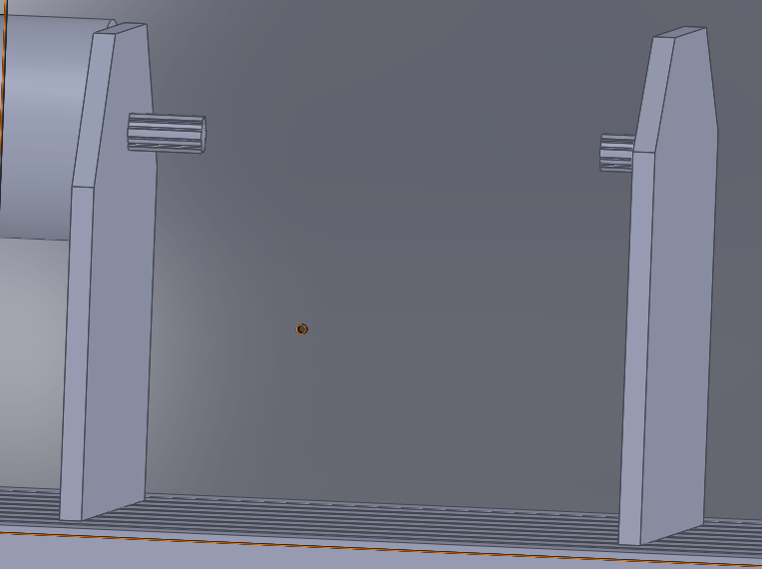
ACCOUPLEMENT
Cannelure sur la vanne de charge & moteur hydraulique

Slide 41
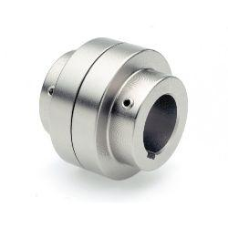
ACCOUPLEMENT
Problème de coaxialité
Accouplement élastique

Slide 42
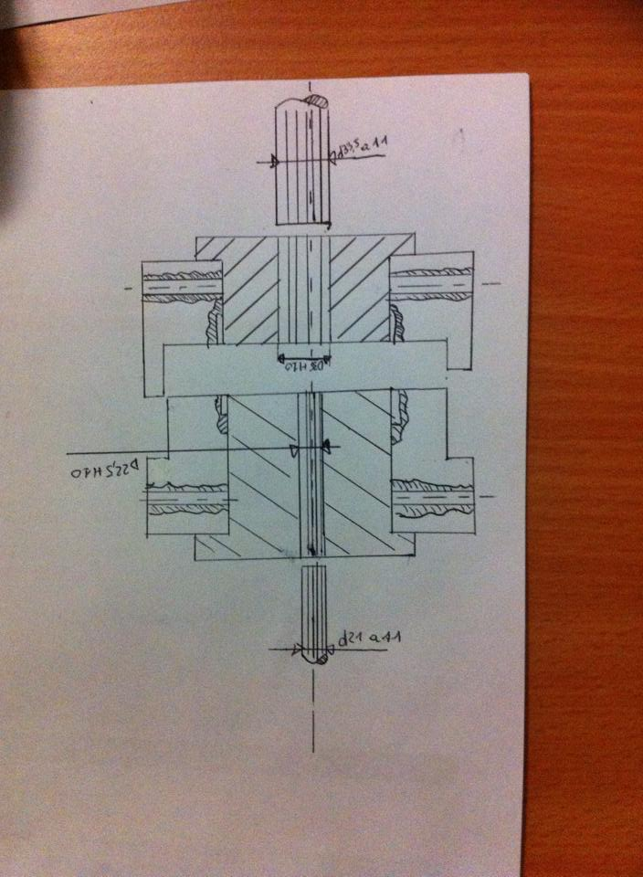
ACCOUPLEMENT

Slide 43
Merci de votre attention

